Slide 1
明白金 FinFair
金融产品「公平说明书」Agent
不替你做决定，只把重要的事讲明白
商业计划书 · 5 分钟路演
团队：XiAn-07 · 美泽 · （组员3）

Slide 2
为什么现在做 · 大环境
• 监管驱动：了解产品、风险评级、充分告知
• 《金融机构产品适当性管理办法》明确要求向投资者充分披露关键信息
• 技术成熟：大模型长文本理解 / 多模态 / Agent 编排能力已商用化
• 过去靠人工逐行阅读几十页说明书，现在可由 Agent 自动完成结构化提取
• 两股力量在「现在」交汇 —— 正是入场的最佳时机
监管驱动
《适当性管理办法》
充分披露要求
现在
正是时机
技术成熟
大模型 / Agent
长文本能力
监管 × 技术 交汇 → 消费者需要「购买前信息公平」工具
明白金 FinFair · 金融产品「公平说明书」Agent
P2 / 12

Slide 3
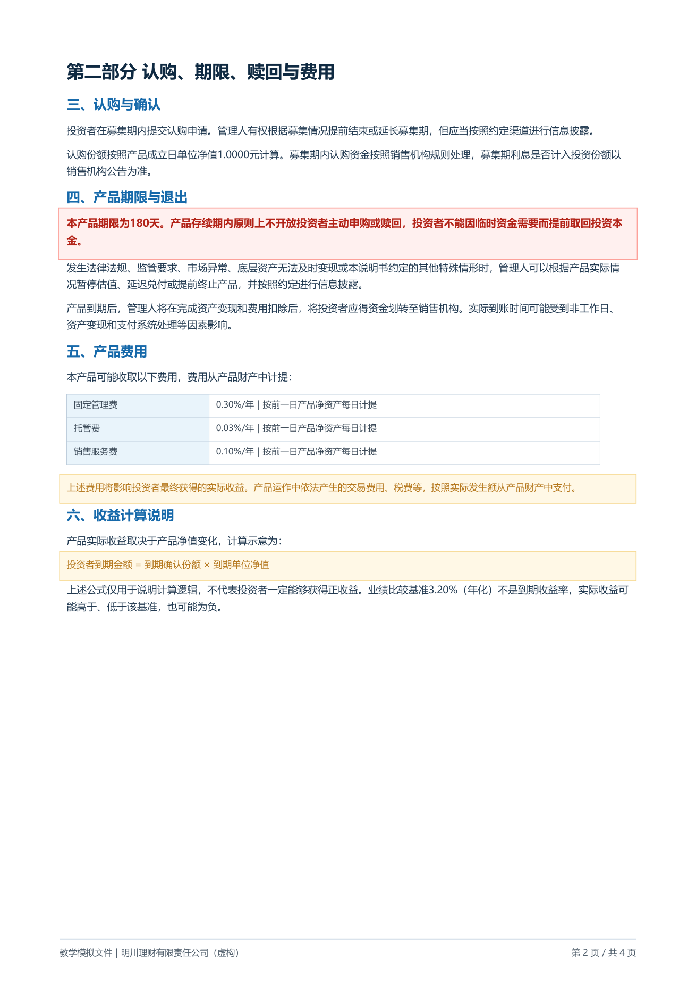
用户痛点 · 为什么需要
• 一份理财产品说明书往往 20–50 页
• 保本 / 收益 / 锁定期 / 费用 分散在不同章节
• 宣传海报几秒讲收益，风险与退出条件却被弱化或遗漏
• SEC / OECD 研究：个人投资者更想要「摘要式、分层式披露」
• 普通人面对金融文件：找不到、看不懂、比不对
↑ 模拟理财产品说明书第 2 页：关键条件散落各处，普通人难以快速定位
明白金 FinFair · 金融产品「公平说明书」Agent
P3 / 12

Slide 4
市场与竞争 · 目标用户
• 目标用户：金融消费者，尤其信息弱势人群
• 中老年、低金融素养者、首次购买理财的人
产品 | 中国产品 | 宣传对比 | 原文引用 | 不做推荐 | 购买前场景
Explain Docs | ✗ | ✗ | ✗ | △ | ✗
BeforeYouPay | ✗ | △ | ✗ | △ | ✗
Contract Clarity | ✗ | ✗ | ✗ | △ | ✗
FINRA Analyzer | ✗ | △ | ✓ | △ | ✗
Fin Content Asst | △ | ✗ | △ | △ | ✗
明白金 FinFair | ✓ | ✓ | ✓ | ✓ | ✓
5 款参照产品（公开检索示意）
• Explain Documents —— 通用文档通俗解释
• BeforeYouPay —— 合同费用提取
• Contract Clarity Agent —— 风险分级
• FINRA Fund Analyzer —— 官方基金费用分析
• Financial Content Assistant —— 金融 RAG 问答
⚠️ 竞品能力基于公开信息，以实际为准
明白金 = 把「上传+对比+引用+不推荐+聚焦购买前」组合到细分场景
明白金 FinFair · 金融产品「公平说明书」Agent
P4 / 12

Slide 5
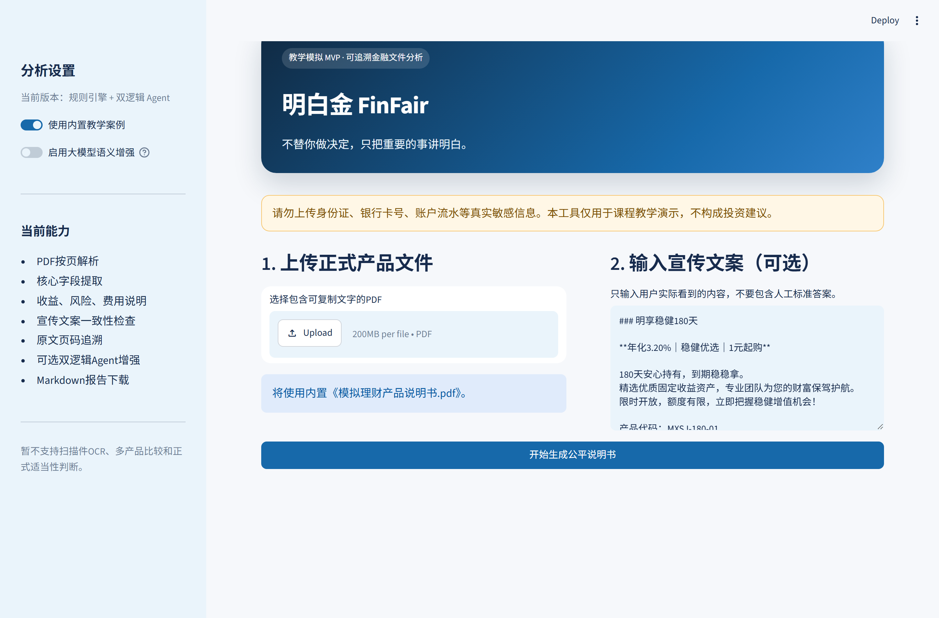
产品方案
• 一句话流程
• 上传说明书 PDF + 粘贴宣传文案 → 一键生成「公平说明书」
• 四大输出模块
• 30 秒看懂：保本吗 / 收益多少 / 多久能取 / 收什么费
• 宣传材料检查：对照正式文件，揪出弱化与遗漏
• 购买前问题清单：帮你想清楚再决定
• 结构化结果：Markdown / JSON / Word 可下载
↑ 明白金 FinFair 产品主界面（Streamlit Web App）
明白金 FinFair · 金融产品「公平说明书」Agent
P5 / 12

Slide 6
核心用户流程
① 上传材料
② PDF 解析
③ 提取 8 字段
④ 检查 6 规则
⑤ 证据核验
⑥ 生成报告
PDF + 宣传文案
pdfplumber
core.py
对照宣传
原文页码
MD / JSON
规则引擎把「天书」变成结构化结论，每一步都可追溯回原文页码
解析 = 读 PDF 文字 提取 = 定位保本/收益/锁定期/费用 检查 = 对照宣传找差异 核验 = 结论回链原文页码
明白金 FinFair · 金融产品「公平说明书」Agent
P6 / 12

Slide 7
Agent 与技术架构 · 防幻觉
规则引擎层（无需 AI 也能跑，演示不翻车）
llm_agent.py :: _endpoint（接口安全校验）
def _endpoint(base_url, protocol):
url = base_url.strip().rstrip('/')
parsed = urlparse(url)
if parsed.scheme != 'https':
raise AgentAPIError('必须是HTTPS')
host = parsed.hostname.lower()
if host == 'localhost' or host.endswith('.local'):
raise AgentAPIError('禁本机/内网')
ip = ipaddress.ip_address(host)
if ip.is_private or ip.is_loopback:
raise AgentAPIError('禁内网地址')
return url + '/chat/completions'
双 Agent 层
语义分析 Agent ＋ 证据核验 Agent
安全层（强制 HTTPS、拒绝内网/本机 IP）
三道防线
① 证据核验 Agent 审查大模型输出
② 程序化逐字引用校验（机器自动比对）
③ 找不到就标「未找到」，绝不拿常识补全
② 逐字引用校验
机器自动比对「结论」与「原文」是否一致
→ 大模型再聪明也编不出没出现的字
明白金 FinFair · 金融产品「公平说明书」Agent
P7 / 12

Slide 8
核心创新
1
信息公平
不做产品推荐，只做信息公平 避开金融持牌红线
2
交叉核验
宣传 × 正式文件对比 揪出弱化与遗漏的风险
3
原文引用
每条结论可追溯到原文页码 第三方可审计验证
4
规则兜底
模型 + 规则协同运行 不依赖 AI 也能稳定出结果
明白金 FinFair · 金融产品「公平说明书」Agent
P8 / 12

Slide 9
测试与效果
• ✅ 自动化测试：7 个 pytest 用例全部通过
• 三类核心场景测试：标准案例 / 信息遗漏 / 宣传冲突 全部通过
• 混合 Agent 测试：双Agent / 逐字引用校验 / 幻觉拦截 / 接口安全等 8 项全通过
• 标准案例实测：字段提取 8/8 ✓ | 宣传问题发现 6/6 ✓ | 页码证据完整 ✓
• ⚠️ 尚未完成外部用户验证（如实标注，不用团队反馈冒充）
tests/test_core.py :: test_demo_case（自动化断言）
def test_demo_case():
pages = extract_pdf_pages(PDF.read_bytes())
result = analyze_document(pages)
result = analyze_marketing(copy, pages, result)
fields = {i.label: i for i in result.fields}
assert '不保本' in fields['本金保障'].value
assert fields['业绩比较基准'].value == '3.20%'
assert fields['产品期限'].value == '180天'
assert '不能主动赎回' in fields['提前退出'].value
rule_ids = {i.rule_id for i in result.findings}
assert {'R01','R02','R04','R06','R08','R10'} <= rule_ids
每条断言均可回链到 sample_data/人工标准答案.json 进行独立验证
明白金 FinFair · 金融产品「公平说明书」Agent
P9 / 12

Slide 10
商业模式
• B2C 免费增值模式
• 免费版：基础公平说明卡（一键生成，零门槛）
• 个人付费版：多产品横向对比 / PDF 报告下载 / 历史记录 / 适老语音播报
• B2B 企业服务模式
• 营销材料初审（消保合规审查）
• 产品说明通俗化（面向零售客户）
• 私有化部署 / API 接入（银行 / 券商 / 第三方平台）
B2C
B2B
免费说明卡
单次初审
高级报告
私有化部署
订阅会员
API 接入
明白金 FinFair · 金融产品「公平说明书」Agent
P10 / 12

Slide 11
用户触达
• 首批用户来源
• 校园金融教育活动 / 投资者教育 / 消保活动
• 线上获客渠道
• 小红书 / B站 金融科普内容（短视频 / 图文）
• 保险理财社群、高校金融社团、知乎理财话题
• 转化路径
• 科普内容引流 → 免费公平说明卡体验 → 注册保存历史 → 高级功能订阅 / B2B 采购
科普内容
免费公平说明卡
注册保存
高级报告
订阅 / 采购
明白金 FinFair · 金融产品「公平说明书」Agent
P11 / 12

Slide 12
发展计划与请求
• 扩展路径：从银行理财 → 保险 / 基金 / 消费贷
• 覆盖更多金融消费者，让「购买前信息公平」成为行业标配
• 下一步重点工作
• 补外部用户真实验证（招募志愿者试用并收集反馈）
• 接入海报图片 OCR（识别宣传图片中的关键文字）
• 支持多产品横向对比（同时上传 2–3 份说明书生成对比表）
现在
近期
未来
银行理财
保险·基金
消费贷·API
导师指导
方向指引与资源对接
测试用户
真实场景验证反馈
合作机构
数据源 / 渠道 / 场景
明白金 FinFair · 金融产品「公平说明书」Agent
P12 / 12

